Slide 1
Formatar Gráfico

Slide 2
Antes de começarmos, baixe o arquivo de apoio “Tipos_de_Dados.xlsx” e carregue este arquivo no Power BI Desktop.

Slide 3
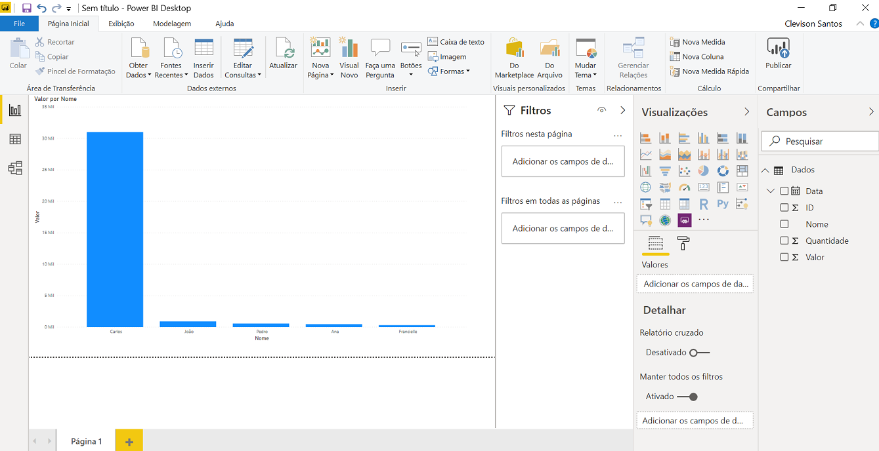
Após carregar os dados, insira um gráfico

Slide 4

Para começarmos a formatar nosso gráfico, vamos clicar no campo “Formato”.

Slide 5
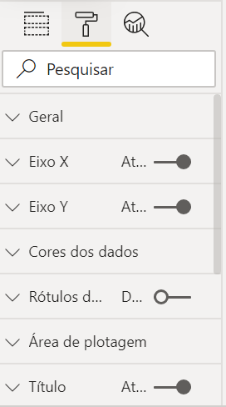
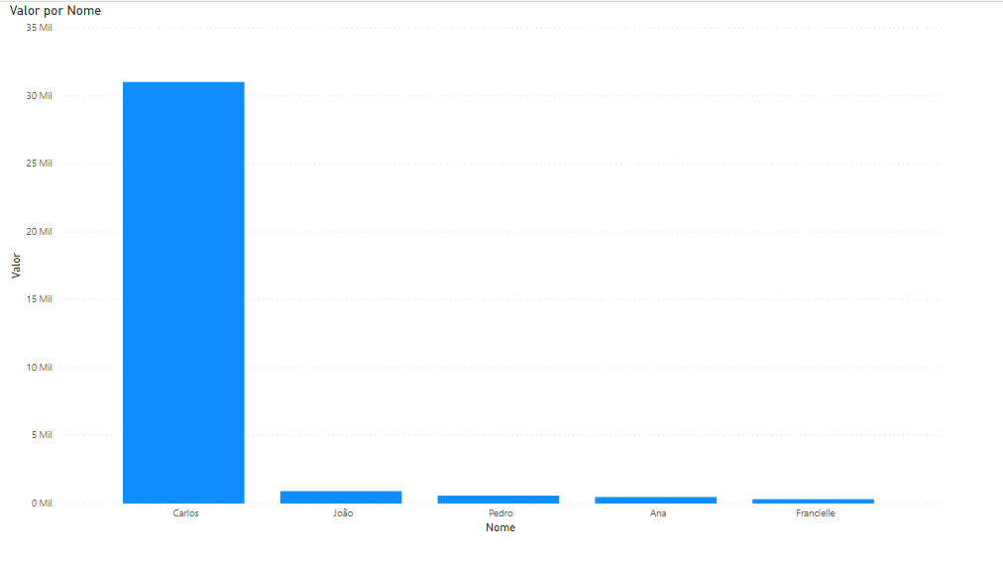
Campo “Formato”.
Eixo Y (Vertical)
Eixo X (Horizontal)

Slide 6
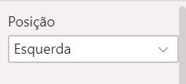

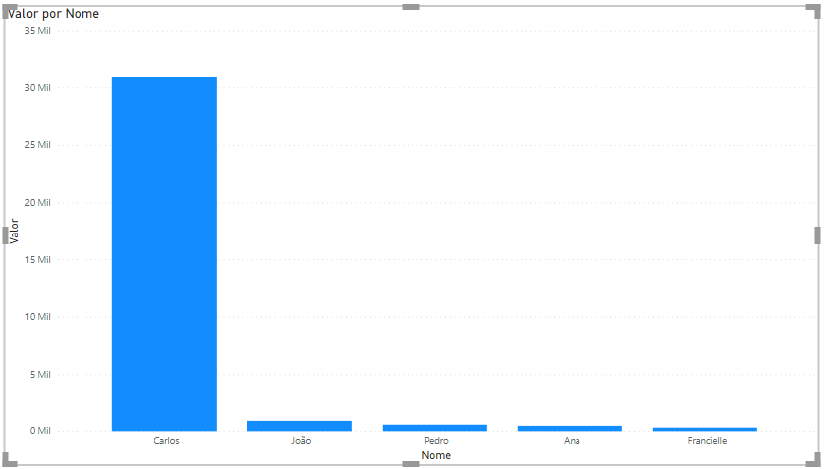
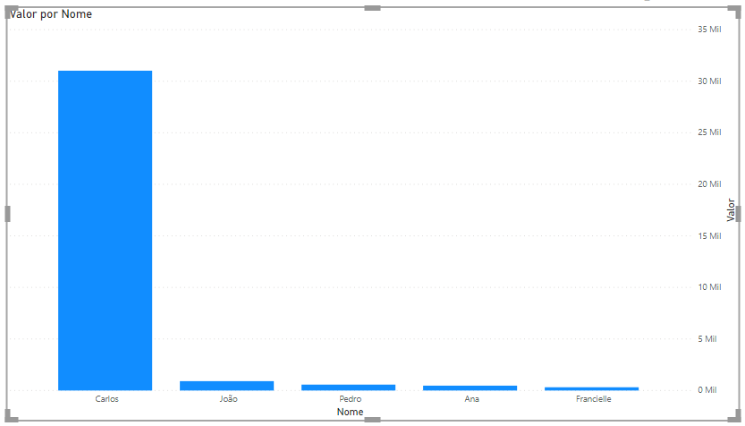
Eixo Y
Para mudar a posição dos valores do Eixo Y clique no campo “Posição” e escolha “Esquerda” ou “Direita”.
Observem a mudança está nos valores das vendas, mudou para lado direito.
Antes
Depois

Slide 7



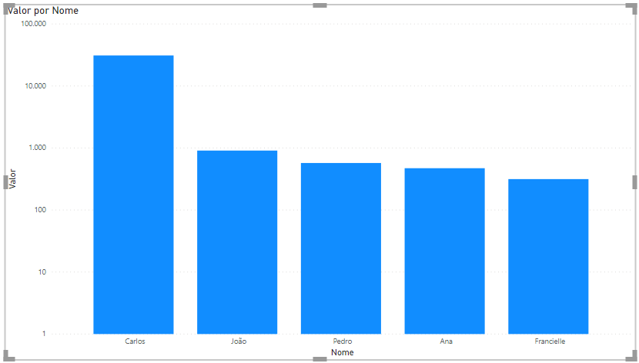
Eixo Y
Para mudar o Tipo de escala do Eixo Y clique no campo “Tipo de escala” e escolha a opção desejada.
Observem que o gráfico é o mesmo, apenas a visualização mudou. Aconselho usar a opção “Linear” que a visualização fica de acordo com a realidade dos números.
Antes
Depois

Slide 8
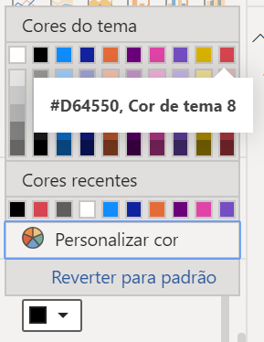




Eixo Y
Para mudar a cor dos números do Eixo Y clique no campo “Cor” e escolha a cor desejada.
Observem que os números na esquerda mudaram da cor “preta” para cor “vermelha”.
Antes
Depois

Slide 9


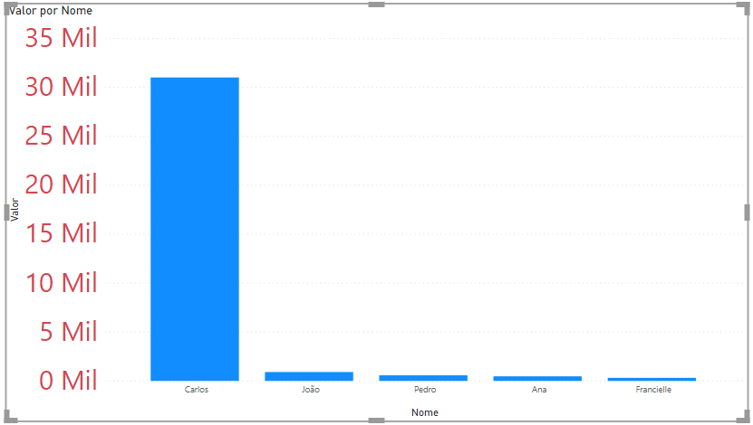
Eixo Y
Para aumentar os números do Eixo Y, no campo “Tamanho do texto” aumente o tamanho conforme sua necessidade.
Observem que os números aumentaram.
Antes
Depois

Slide 10


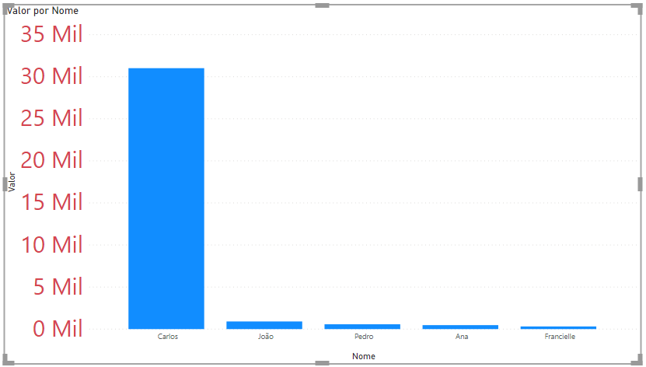
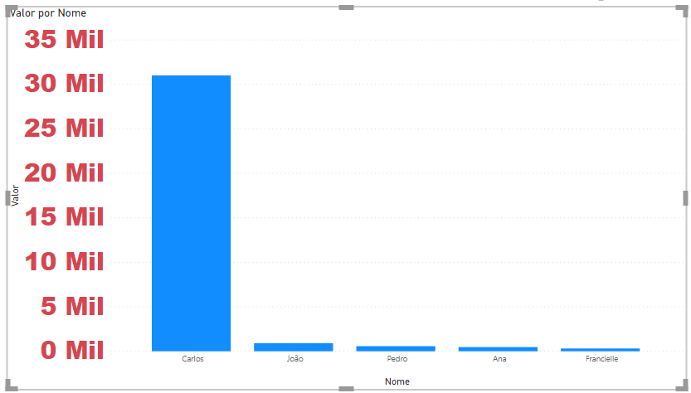
Eixo Y
Para alterar a fonte dos números do Eixo Y, no campo “Família de fontes” selecione a fonte desejada.
Observem que a fonte dos números mudou de “Segoe UI” para “Arial Black”.
Antes
Depois

Slide 11





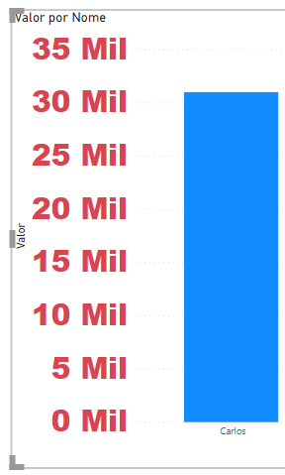
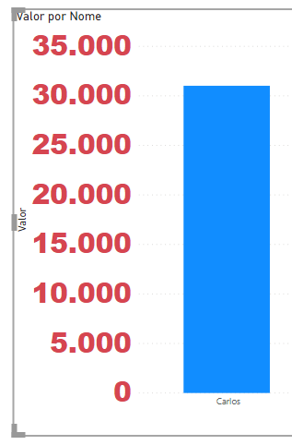
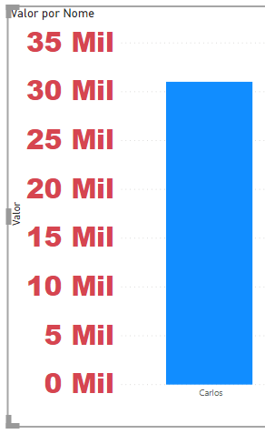
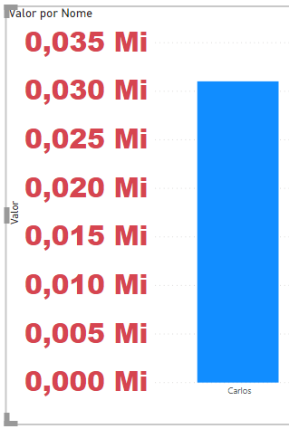
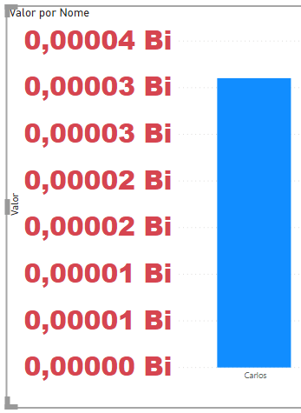
Eixo Y
Para mudar a visualização dos números do Eixo Y, no campo “Exibir unidades” selecione a opção desejada.

Slide 12





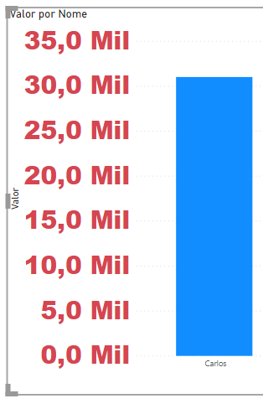
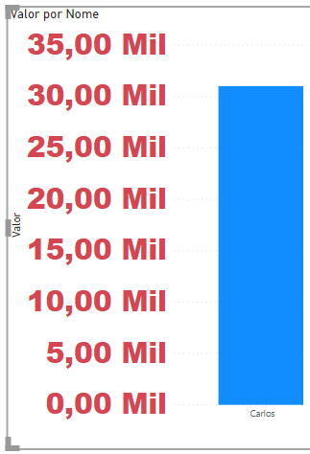
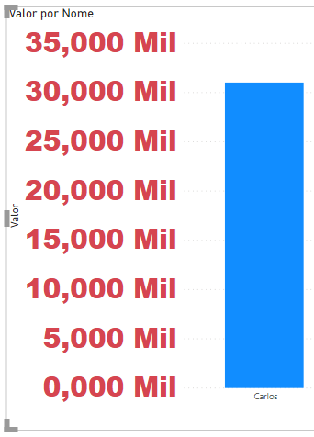
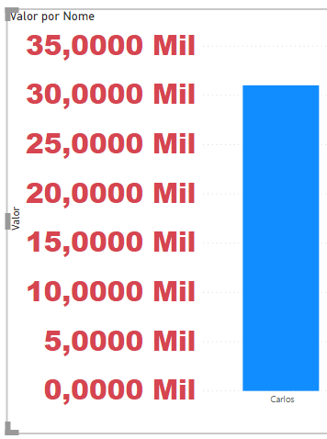
Eixo Y
Para aumentar as casas decimais dos números do Eixo Y, no campo “Casas decimais do valor” digite o valor desejado.

Slide 13
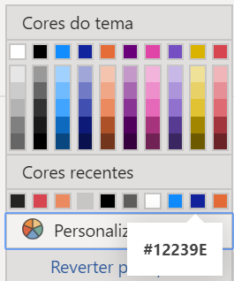


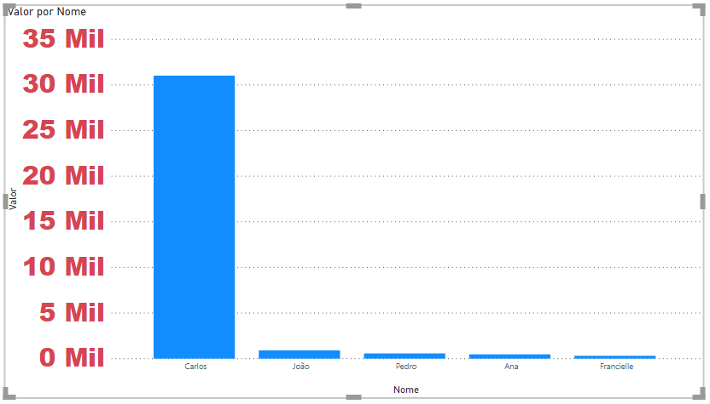
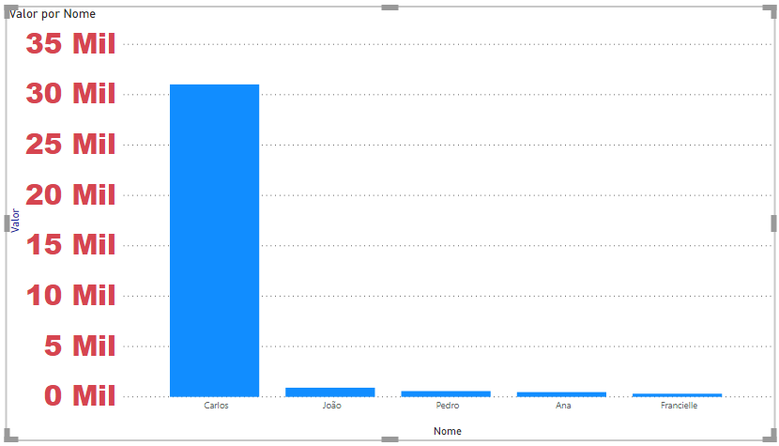
Eixo Y
Para mudar a cor do título do Eixo Y, no campo “Cor do título” escolha a cor desejada.
Observem que a cor do título mudou da cor “Preta” para “Azul”.
Antes
Depois

Slide 14


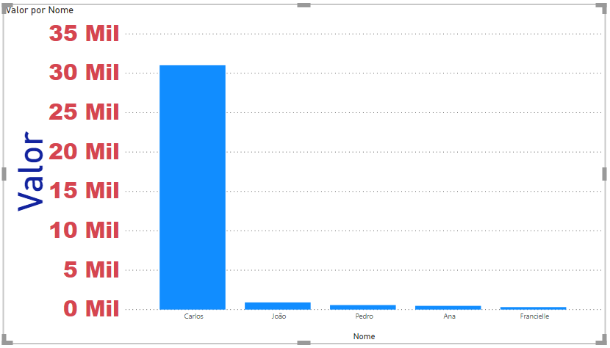
Eixo Y
Para aumentar o tamanho do texto do título do Eixo Y, no campo “Tamanho de texto do título” aumente conforme desejar.
Observem que o tamanho do título aumentou.
Antes
Depois

Slide 15


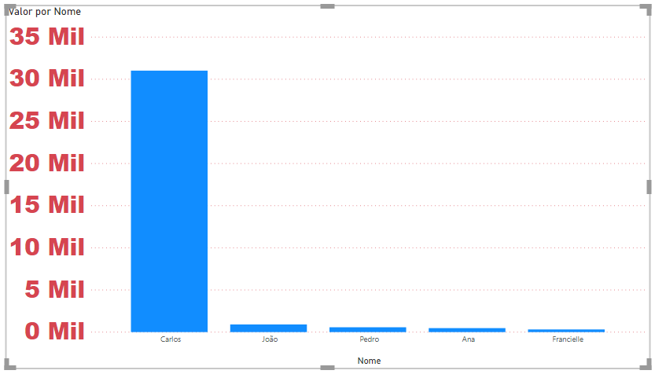
Eixo Y
Para Desativar o título do Eixo Y, no campo “Título” clique para “Ativar” ou “Desativar”.
Observem que o título a esquerda foi desativado.
Antes
Depois

Slide 16
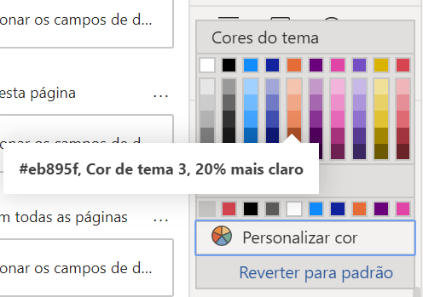


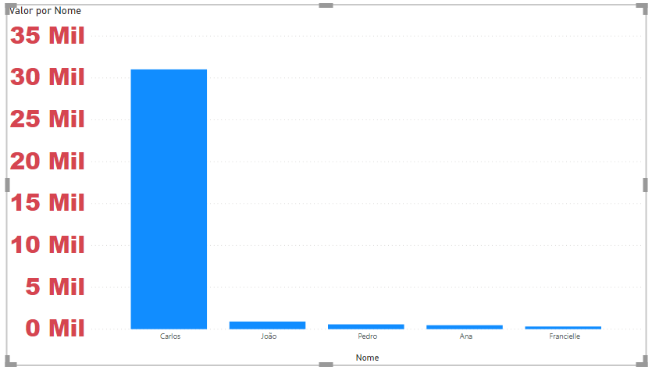

Eixo Y
Para mudar a cor da linha de grade do gráfico do título do Eixo Y, no campo “Cor” clique e escolha a cor desejada.
Observem que a cor do traço das linhas de grade foi alterada para a cor “Vermelho”.
Antes
Depois

Slide 17




Eixo Y
Para aumentar a largura do traço do gráfico do título do Eixo Y, no campo “Largura do traço” aumente ou digite conforme sua necessidade.
Observem que a largura do traço aumentou de “1” para “4”.
Antes
Depois

Slide 18



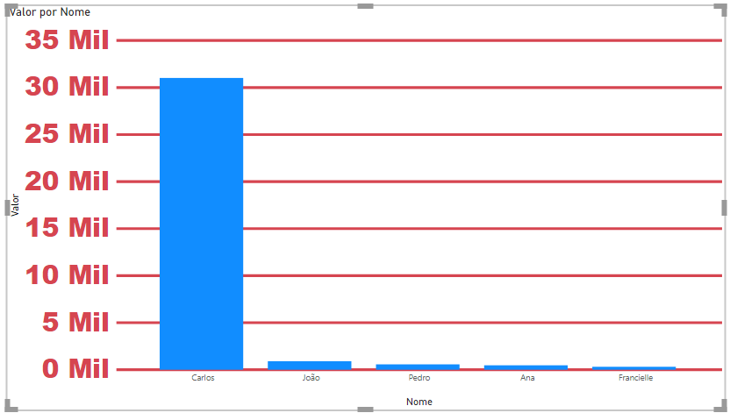
Eixo Y
Para mudar o estilo da linha do traço do gráfico, no campo “Estilo da linha” escolha a opção desejada.
Antes
Depois

Slide 19

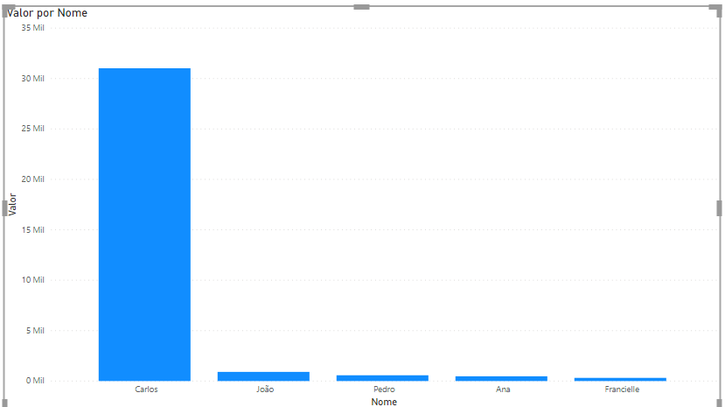
E para desfazer todas as mudanças, basta clicar na
opção “Reverter para padrão”.

